Slide 1


Genel Pediatri Servis Olgu Sunumu
Arş Gör Dr Esin SARAÇ KOÇOĞLU
Danışman Öğr Üyesi: Doç Dr Nazmi Mutlu KARAKAŞ

Slide 2
Hastamız;
R.B.Y.
14 yaş erkek hasta

Slide 3
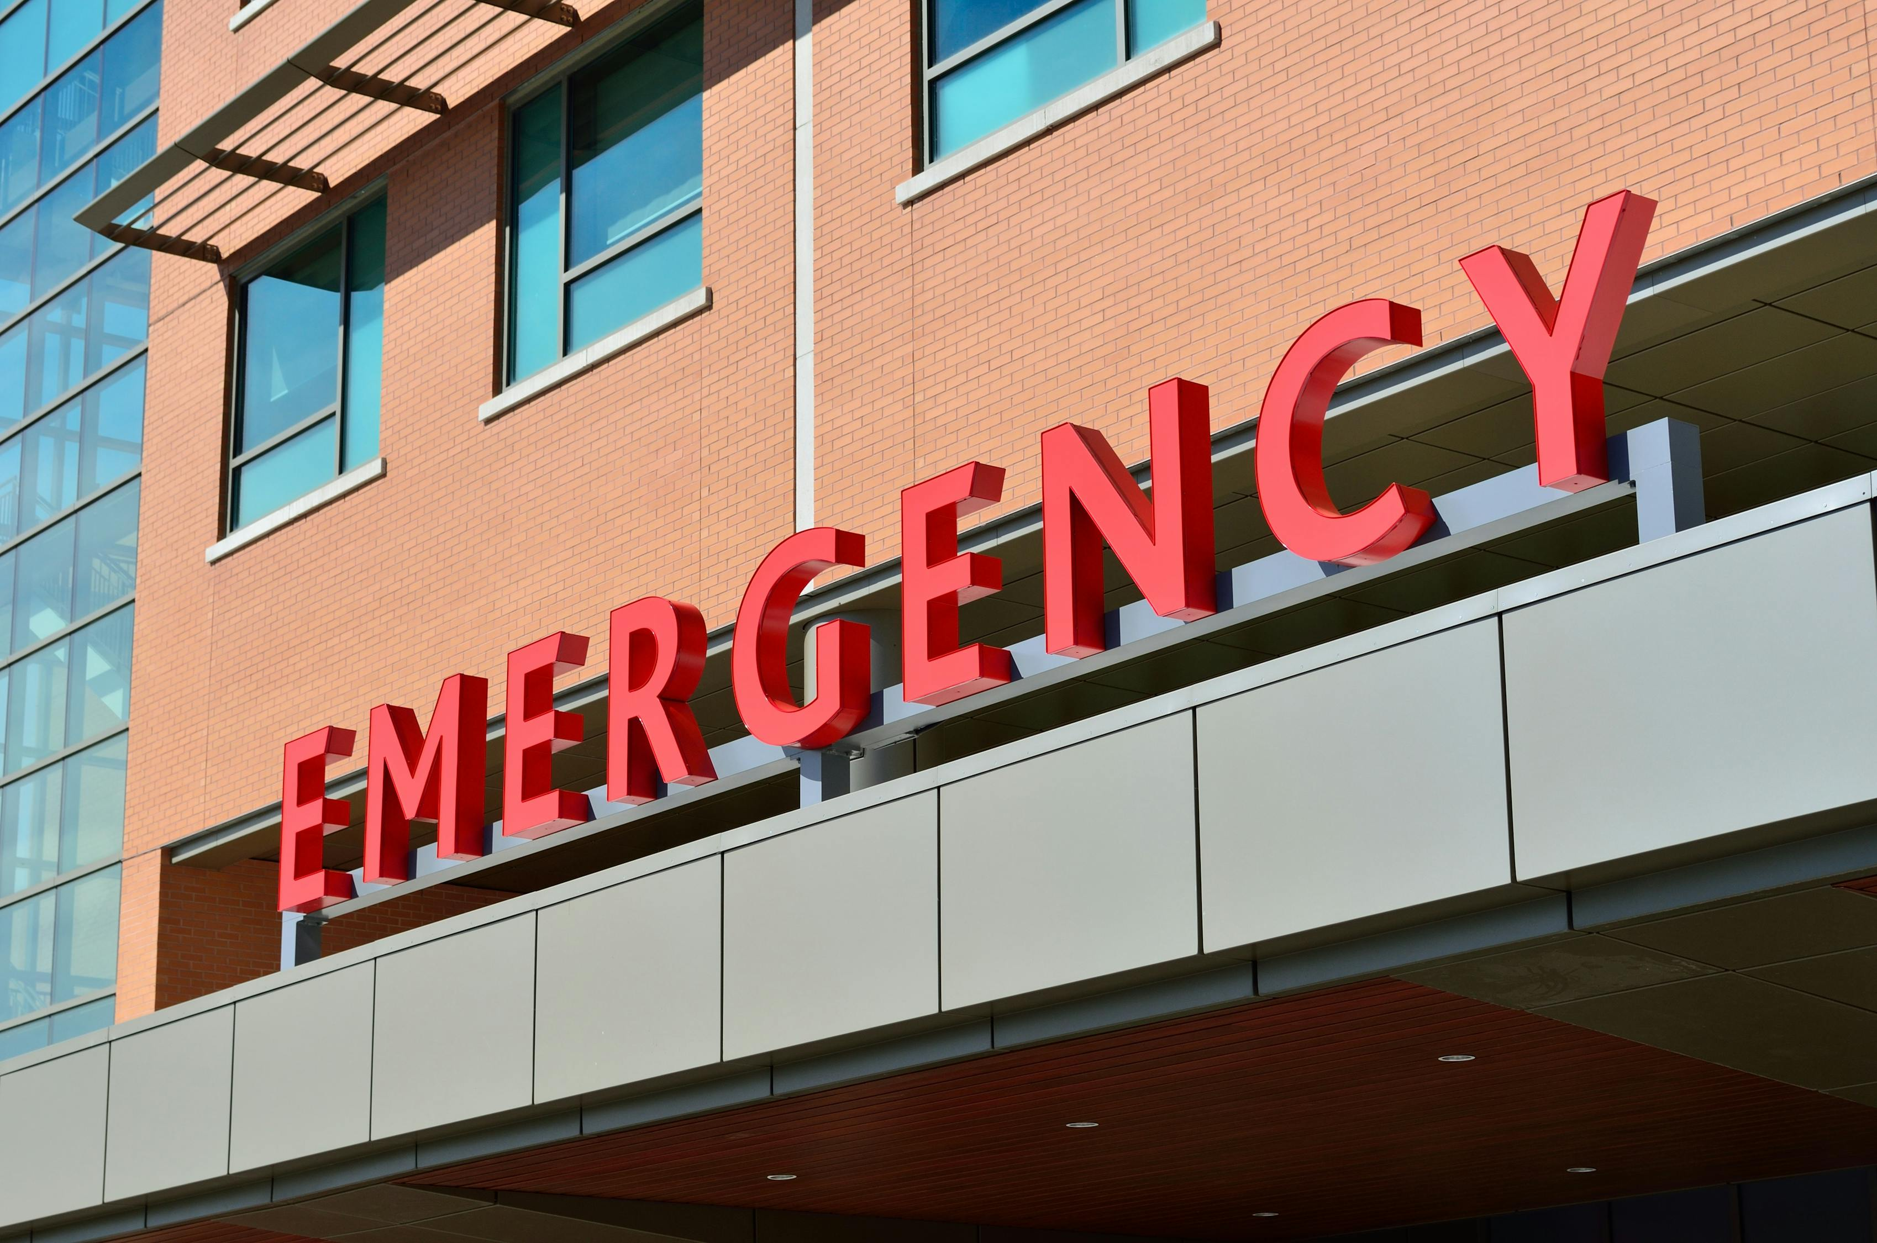
Şikayet
Hasta ağızdan kan gelmesi ve göğüs ağrısı şikayeti ile hastanemiz Çocuk Acil Servis’ine başvurdu.

Slide 4
Hikaye
Hasta başvurudan 2 ay öncesinde, okul bahçesinde darp edilmiş. Sırta yumrukla vurulması sonucunda yere düşmüş ve göğsünü taşa çarpmış.
Olaydan 2 gün sonra başlayan ve neredeyse her gün tekrarlayan göğüs ağrısı sonrası olan ve kusmanın eşlik etmediği kanlı tükürme şikayeti mevcutmuş.
O gün dış merkez acil servise başvurmuşlar. Adli rapor tutulmamış.
Aynı zamanda darp nedeni ile sağ el bileğinde fraktür oluşmuş. 1,5 ay atele alınmış.

Slide 5
Hikaye
Olay sonrası önce her gün, sonrasında iki güne bir ağızdan kan gelme şikayeti başlamış.
Son bir haftadır da her gün olan ağızdan açık parlak renkli kan gelme şikayeti mevcutmuş.

Slide 6
Hikaye
Eş zamanlı başlayan göğüs ağrısı şikayeti mevcutmuş. Kan gelmeden önce göğüste ağrı oluyor, kanlı tükürme sonrasında rahatlıyormuş.
Ağrı şiddetliymiş, her gün oluyormuş.
Bıçak saplanır tarzda imiş.
Bazen ağrı uykusundan uyandırıyormuş.
Yemeklerle ya da pozisyonla ilişkisizmiş.
Çarpıntısı mevcutmuş ve bazen efor dispnesi eşlik ediyormuş.

Slide 7
Hikaye
Hastanın daha önceden de sırtına ve karnına tekrarlayan kere darbe alma ve darp edilme öyküsü mevcutmuş.
1 sene kadar öncesinde yine okulda darp edilme sonrasında dizde fraktür olmuş.
Darp öyküleri nedeniyle okul değiştirmişler.
Bazılarında kafasının oksipital bölgesini duvara çarpmış.
Bu şikayetler ile 7-8 kere acil servis başvurusu olmuş. Poliklinik başvurusu olmamış.
Hiç adli rapor tutulmamış.

Slide 8
Özgeçmiş
Prenatal: Özellik yok (ikiz eşi, doğumda ikiz eşi postnatal 21. Günde ex)
Natal: Term- C/S - 3000 gr
Postnatal: Mekonyum aspirasyonu? nedeniyle 2 hafta YDYBÜ’nde takip edilmiş ve entübe edilmiş.
Sarılık ve fototerapi öyküsü: Yok

Slide 9
Özgeçmiş
Hastane yatışı: 8 yaşındayken pnömoni nedeni ile yatış öyküsü mevcut
Ameliyat: Sünnet operasyonu geçirmiş
Aşılar: Tam
Kronik hastalık: Astım
Alerji: Kedi, köpek, polen
Kanama diyatezi öyküsü yok
Kullandığı İlaçları: Salbutamol inhaler ve flutikazon propiyonat inhaler

Slide 10
Soygeçmiş
Anne: 44 yaş, Bilinen hastalığı yok
Baba: 64 yaş, Bilinen hastalığı yok
Anne- baba arasında akrabalık: yok
Ailede bilinen hastalık öyküsü: yok
G1 P2 Y1
G1: Hastamız
G2:İkiz eşi postnatal 21 günlükken exitus (Sebebi bilinmiyor)

Slide 11
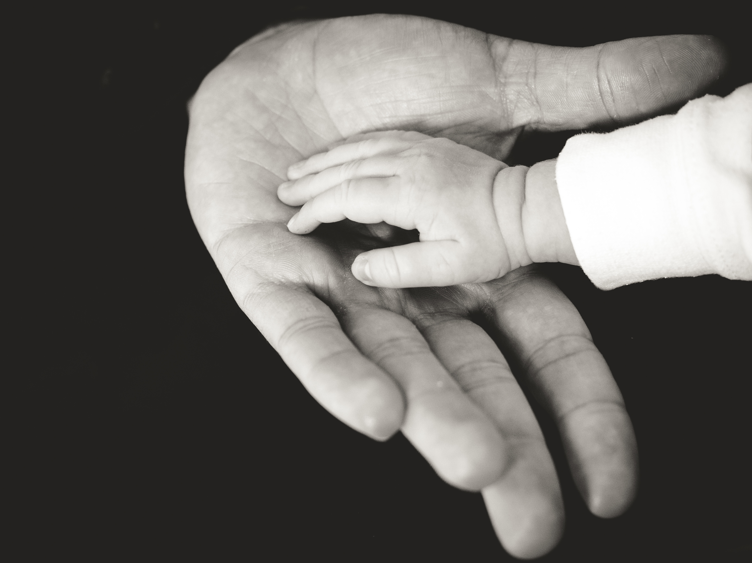
Fizik Muayene
Ateş : 36.5 °C
Solunum Sayısı :22/dk
Saturasyon:%98
Kalp Hızı:92 /dk
Tansiyon:110/70 mmHg
Ağırlık :55,3 kg (25-50 persantil)
Boy :169,5 cm (50-75 persantil)
Vücut kitle indeksi :19,25 kg/m² (25-50 persantil)

Slide 12
Fizik Muayene
Genel Durumu İyi, Bilinç Açık ,Oryante Koopere, Gks 15
Baş-Boyun: Tonsiller ve Orofarenks doğal, lenfadenopati yok
Solunum Sstemi: Her iki hemitoraks solunma eşit katılıyor,solunum sesleri doğal, ral yok, ronküs yok
Sırtta torakolumbar kesişimde 7 cm lik birkaç adet lineer abrazyonu mevcut
Kardiyovasküler Sistem: S1 +, S2+ ritmik, ek ses yok, üfürüm yok , femoral nabızlar bilateral alınıyor , çomak parmak yok
Gastrointestinal Sistem: Batın rahat, barsak sesleri normoaktif, defans yok, rebound yok, organomegali yok, lenfadenopati yok
Genitoüriner Sistem: Haricen erkek, hipospadias-epispadias yok, üretral açıklık mevcut, her iki testis bilateral skrotumda , Tanner Evre 4
Ekstremite: Hassasiyet yok, eklem açıklıkları doğal, nabızlar dört ekstremiteden de alınıyor, ekstremitelerde renk değişikliği kızarıklık ekimoz yok
Nörolojik Sistem: Derin tendon reflekleri alınıyor, Işık refleksi bilateral alınıyor, üst ve alt ekstremitede kas kuvvetleri 5/5, his kusuru yok

Slide 13
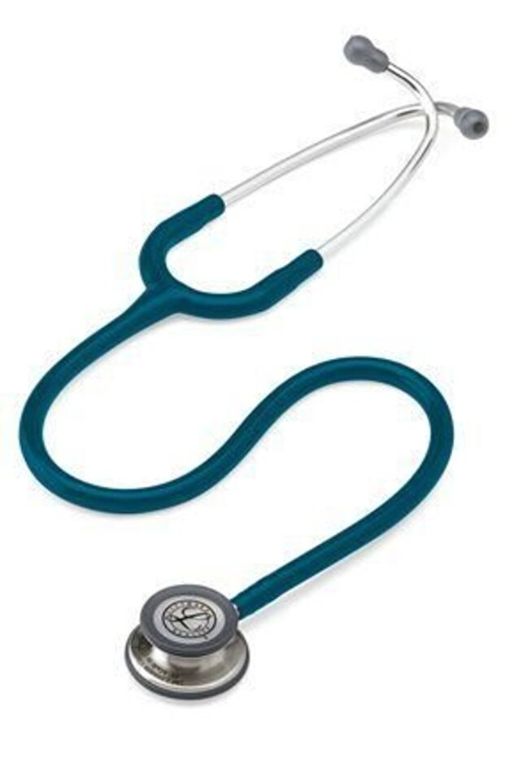
Pozitif Bulgular
Darp sonrası başlayan ve 2 aydır devam eden, göğüs ağrısı sonrası olan ve kusmanın eşlik etmediği hemoptizi
Son 2 aydır olan bıçak saplanır tarzda göğüs ağrısı, çarpıntı ve efor dispnesi
Tekrarlayan kere darbe alma ve 7-8 kere acil servis başvurusu
Sırtta torakolumbar kesişimde 7 cm lik lineer birkaç adet abrazyon

Slide 14

Ön tanınız nedir?
Hangi tetkikleri istersiniz?

Slide 15
Ön Tanıda Düşünülenler
Pulmoner kaynaklı nedenler: Enfeksiyonlar, bronşiektazi, travma, vasküler patolojiler
Gastrointestinal sistem kaynaklı nedenler: Gastrit, ülser, özofajit, Mallory–Weiss kanaması
Üst hava yolu kaynaklı nedenler: Epistaksis, orofaringeal lezyonlar
Hematolojik ya da Romatolojik nedenler: Koagülopati, trombositopeni, vaskülitler

Slide 16
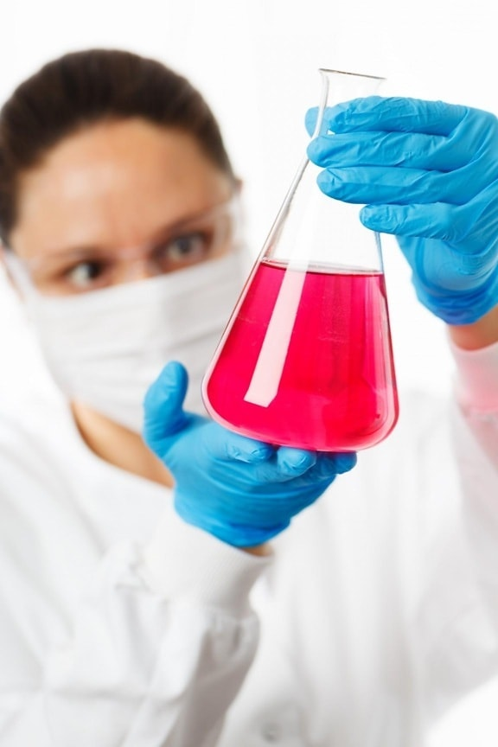
Laboratuvar
Venöz Kan gazı
pH: 7.383
pCO₂: 45.5 mmHg
Laktat: 0.7 mmol/L
HCO₃: 24.7 mmol/L
BEecf: 2
Koagülasyon
PT: 13.7 sn
INR: 1.18
aPTT: 34.6 sn
Hemogram
Hb: 13.6 g/dL
Htc: 39 %
MCV: 80.1 fL
WBC: 6.30 ×10³/µL
PLT: 345 ×10³/µL
ANS: 3.32 ×10³/µL
Periferik yayma
Monosit: %9
Eozinofil: %7
Downey hücresi: %2
Atipik lenfosit: %2
Lenfosit: %32
Nötrofil: %48
Blast: veya atipik hücre izlenmedi

Slide 17
Laboratuvar
Biyokimya:
Glukoz - 97 mg/dL
Kan Üre Azotu (BUN) - 14 mg/dL
Kreatinin - 0,90 mg/dL
Ürik asit - 4,35 mg/dL
Albumin - 4,9 g/dL
Kalsiyum - 9,7 mg/dL
AST - 22 U/L
ALT - 23 U/L
ALP - 281 U/L
GGT - 15 U/L
Sodyum - 138 mEq/L
Potasyum - 4,3 mEq/L
Tam İdrar tahlili
pH: 7.0
Dansite: 1011
Hemoglobin: Negatif
Eritrosit: <1 / saha
Kardiyak belirteçler
CK-MB: 1.25 ng/mL
hs-Troponin T: <3 ng/L

Slide 18
Acil Servis İzleminde
Hastanın orali kapatıldı
Nazogastrik sonda takıldı. Serbeste alındı, geleni olmadı.
40 mg intravenöz proton pompa inhibitörü verildi.
Ön-arka akciğer grafisi ve lateral servikal grafisi çekildi. Sağ parakaridyak kontürde silinme dışında normal olarak görüldü.
EKG çekildi. Normal aks, hız:75/dk,normal sinüs ritmi, PR:0.16 sn, QRS:0.06 sn, QT:0.36 sn, QTC:0.42 sn olarak hesaplandı.

Slide 19
Acil Servis İzleminde
Hasta olası kanama odağı açısından Kulak Burun Boğaz Hastalıkları’na konsülte edildi.

Slide 20
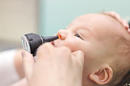
Kulak Burun Boğaz Hastalıkları Konsültasyonu
OF: DOĞAL, KANAMA ODAĞI İZLENMEDİ.
RA: DOĞAL, KANAMA ODAĞI İZLENMEDİ
FOP: BİL NASAL PASAJDAN VOKAL KORD SEVİYELERİNE KADAR DEĞERLENDİRİLDİ.İZLENEN YAPILARDA AKTİF BİR KANAMA ODAĞI GÖRÜLMEDİ. BİL VC HAREKETLİ RİMA AÇIKLIĞI DOĞAL. SOLUNUMU TEHDİT EDECEK OBSTRUKTİF BİR BULGUYA RASTLANILMADI.
HASTAYA ANİ GELİŞEN YOĞUN KANAMA, ŞİDDETLİ DİSPNE VE GÖĞÜS AĞRISI GİBİ ACİL DURUMLAR ANLATILDI. GELİŞMESİ HALİNDE HIZLI ACİL SERVİS BAŞVURUSU ÖNERİLDİ.
ÖNERİLER
1- MUTLAK ÇOCUK GÖĞÜS HASTALIKLARI VE ÇOCUK GASTROENTEROLOJİ ÖNERİLERİ ALINMASI
2-TARAFIMIZCA ACİL CERRAHİ GİRİŞİM DÜŞÜNÜLMEDİ. EK ÖNERİMİZ YOKTUR

Slide 21
Acil Servis İzleminde
Takibinde aktif göğüs ağrısı olması nedenli kontrol ekg çekildi. Normal aks hız:68/dk, normal sinüs ritmi, PR:0.16 sn, QRS:0.08 sn, QT:0.36 sn, QTC:0.39 sn idi.
Bir önceki EKG’si ile karşılaştırmada ST ve T segment değişikliği olmadığı görüldü.
POCUS yapıldı. Efüzyon yok, kardiyak kasılma iyi olarak değerlendirildi.

Slide 22
Acil Servis İzleminde
Hasta Çocuk Cerrahi’ye konsülte edildi.

Slide 23
Çocuk Cerrahi Konsültasyonu
ÖNERİLER:
1)MEVCUT BULGULARLA HASTADA ACİL CERRAHİ GİRİŞİM GEREKTİREN AKUT PATOLOJİ SAPTANMAMIŞTIR.
2)HASTADAN ADBG GÖRÜLMESİ VE GGK ÇALIŞILMASI ÖNERİLİR.
3)HASTANIN ÜST GİS KANAMA VE HEMOPTİZİ AÇISINDAN PED GASTROENTEROLOJİ VE PED GÖĞÜS HASTALIKLARI KONSULTASYONU ÖNERİLİR.
4HASTANIN TAKİBİ SONUÇLANANA KADAR NG İLE PPI VERİLEREK TAKİBİ ÖNERİLİR.
KLİNİK GEREKLİLİK HALİNDE REKONSULTASYONU UYGUNDUR

Slide 24
Acil Servis İzleminde
Ayakta Direk Batın Grafisi: Normal olarak değerlendirildi.
Hasta gaita tetkiki veremedi.
Kontrol hemogramında hemoglobin düşüşü izlenmedi.

Slide 25
Acil Servis İzleminde
Şikayetleri gerileyen hasta, acilleri anlatılarak taburcu edildi.
Poliklinik şartlarında Çocuk Göğüs Hastalıkları ve Çocuk Gastroenteroloji konsültasyonu yapıldı.

Slide 26
Hastanın Acil Servis başvurusunun sabahında Çocuk Gastroenteroloji ve Çocuk Göğüs Hastalıkları Poliklinik başvuruları oldu.

Slide 27
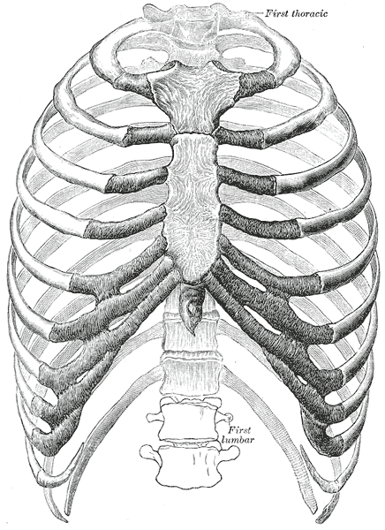
Çocuk Göğüs Hastalıkları Poliklinik Başvurusu;
Dış merkezde çekilen Toraks BT’si görüldü ve hastanemiz Radyoloji Bölümü’ne danışıldı. Kanama düşündürecek parankim bulgusu veya sternum ve kostalarda kırık görülmedi kontüzyon benzeri bir durum olmadığı sözel olarak belirtildi.

Slide 28
Çocuk Göğüs Hastalıkları Poliklinik Başvurusu;
Diş Hekimliği tarafından değerlendirilmesi planlandı.
Diş hekimliği konsultasyonu sonrasında ön planda hemoptizi düşünülmemekle birlikte gereklilik halinde Toraks / Boyun BT Anjio planlanabilir
Çocuk Gastroenteroloji ve KBB önerilerine uyulması
Kanama diyatezi açısından Ç Hematoloji önerilerine uyulması önerildi.

Slide 29
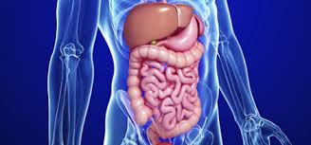
Çocuk Gastroenteroloji Hastalıkları Poliklinik Başvurusu;
Hastada ön planda GIS kanama düşünülmemiş olup Çocuk Göğüs Hastalıkları bölümünce tetkikleri tamamlandıktan sonra kontrol muayene için başvurması önerildi.

Slide 30
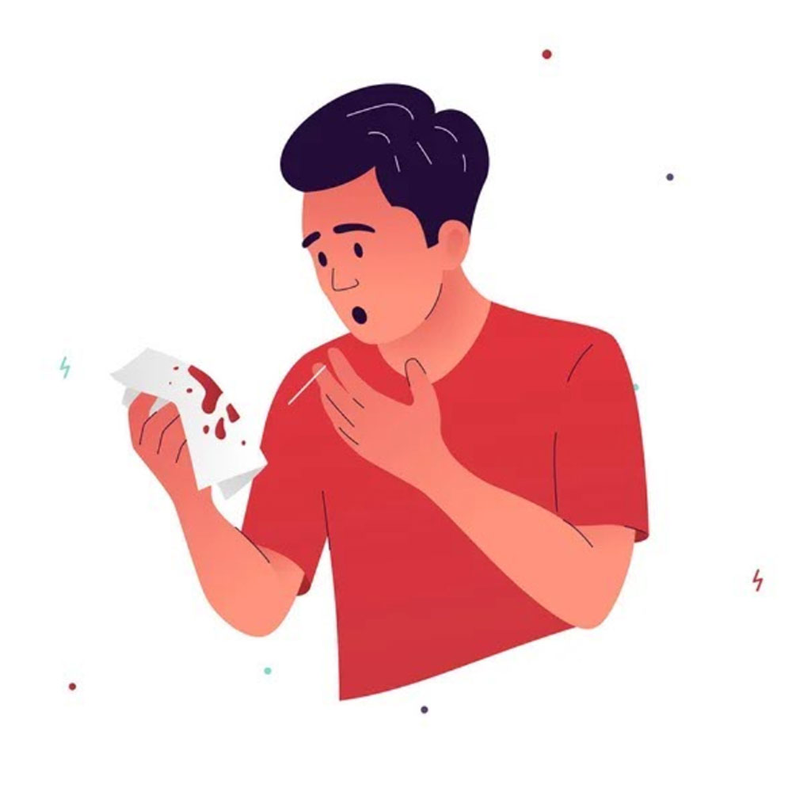
Hemoptizi
Hemoptizi, alt solunum yollarından kaynaklanan kanın, öksürükle ağızdan gelmesi olarak tanımlanır.
Pediatrik yaş grubunda, özellikle küçük çocuklarda hemoptizi nadir görülür ve çoğunlukla belirgin miktarda kanamayı düşündürür.
Hafif olgularda balgamda kan çizgileri izlenirken, daha yüksek miktarlardaki kanamalar yaşamı tehdit edici olabilir ve acil müdahale gerektirir.

Slide 31
Hemoptizi Etyolojisi
Alt solunum yolu enfeksiyonları
Yabancı cisim aspirasyonu
Bronşiektazi
Konjenital kalp hastalıkları
Pulmoner vasküler hastalıklar
Travma
Girişimsel işlemler
Koagülopatiler
Diffüz alveoler hemoraji
Trakeobronşiyal veya pulmoner tümörler hemoptiziye neden olabilir.
Notes:
Çocukluk çağında hemoptizinin ayırıcı tanısı geniştir.

Slide 32
İlk Yaklaşım
Kanamanın şiddetinin belirlenmesi ve kanama kaynağının lokalizasyonunun değerlendirilmesi yapılmalıdır.
Hemoptizinin şiddeti,
Süresi,
Eşlik eden solunum sıkıntıları
Sistemik bulgular,
Hastanın altta yatan hastalık öyküsü birlikte ele alınmalı.
Notes:
bu yaklaşım hem tanısal süreci yönlendirmede hem de uygun tedavi stratejisinin belirlenmesinde temel rol oynamaktadır.

Slide 33
Kanama Şiddetinin Değerlendirilmesi
Kanlı balgamın miktarı ve görünümü mümkünse doğrudan gözlemlenmeli, hasta ve bakım verenlerden ayrıntılı öykü alınmalıdır.
Hafif, hafif-orta veya Masif olarak sınıflandırılır.
Notes:
Bu sınıflama yalnızca tahmini kanama miktarına değil, aynı zamanda hemodinamik stabilite, kanama hızı ve gaz değişimindeki bozulma gibi klinik parametrelere dayandırılmalıdır. Kanama miktarının tahmininin çoğu zaman güvenilir olmadığı ve hasta boyutu ile her zaman korele olmadığı akılda tutulmalıdır.

Slide 34
Kanama Kaynağının Değerlendirilmesi
İlk değerlendirmede kanamanın alt solunum yolları, üst solunum yolları veya gastrointestinal sistem kaynaklı olup olmadığı ayırt edilmeye çalışılmalıdır.
Bu özellikler yol gösterici olmakla birlikte, her zaman ayırıcı tanı için yeterli olmayabilir. Bazı olgularda bronkoskopi, özofagogastroduodenoskopi ve nazofaringoskopinin aynı anestezi altında yapılması gerekebilir.

Slide 35
A-Alt solunum yolu kaynaklı kanama (Hemoptizi)
Genellikle parlak kırmızı veya pas rengi
Köpüklüdür
Balgamla karışık kan şeklindedir.
Öksürük ile ilişkilidir.
Alkali pH gösterir.
Notes:
Köpüklü balgam alveoler kaynaklı kanamayı düşündürür

Slide 36
B-Üst solunum yolu / Nazofarenks kaynaklı kanama
Epistaksis özellikle posterior kaynaklı ise hemoptiziyi taklit edebilir.
Fizik muayenede burun ve orofarenks dikkatle değerlendirilmelidir.
Gerekli durumlarda kulak burun boğaz konsültasyonu ve nazofaringoskopi yapılabilir.

Slide 37
C- Gastrointestinal sistem kaynaklı kanama (Hematemez)
Genellikle koyu kırmızı veya kahve telvesi görünümündedir.
Asidik pH gösterir.
Sıklıkla bulantı veya öğürme ile birliktedir.

Slide 38
Hemoptiziyi Taklit Eden Durumlar
Hemoptizi, alt solunum yollarından kaynaklanır ancak;
Üst solunum yolları,
Orofarenks,
Nazofarenks,
Üst gastrointestinal sistem kaynaklı kanamalar; gerçek hemoptiziyi taklit edebilir.
Notes:
üst gastrointestinal sistem kaynaklı kanamalar (örneğin siroza bağlı özofagus varis kanamaları)
Bu nedenle hemoptizi ile başvuran hastalarda kanamanın kaynağının dikkatle değerlendirilmesi gereklidir.

Slide 39
Hemoptiziyi Taklit Eden Durumlar
Nadir olmakla birlikte, hastalar pulmoner kanamayı taklit edecek şekilde kendine yönelik girişimlerde bulunabilir.
Klinik bulgularla uyumsuz, atipik semptomların eşlik ettiği ve kapsamlı değerlendirmelere rağmen etiyolojisi açıklanamayan hemoptizi varlığında Munchausen sendromu veya Munchausen by proxy (tıbbi çocuk istismarı) mutlaka ayırıcı tanıda düşünülmelidir.

Slide 40
Genel Destekleyici Yaklaşım
1- Hava yolu ve solunum:
Hipoksemi veya solunum sıkıntısı olan hastalarda entübasyon ve mekanik ventilasyon gereklidir.
Masif hemoptizide hava yolu kontrolü zor olabileceğinden deneyimli ekip ve ileri hava yolu ekipmanları hazır bulundurulmalıdır.
Uygun olgularda pozitif ekspiratuar basınç (PEEP) oksijenasyonu iyileştirebilir ve kanamaya tampon etkisi sağlayabilir.

Slide 41
Genel Destekleyici Yaklaşım
2-Dolaşım desteği: Gerektiğinde sıvı ve kan ürünleri ile hemodinamik destek sağlanmalıdır.
3-Koagülasyon: Tüm hastalarda koagülopati araştırılmalı; trombositopeni veya koagülasyon bozukluğu varsa uygun şekilde düzeltilmelidir.

Slide 42
Genel Destekleyici Yaklaşım
4-Pozisyon: Kanama tarafı belirlenebiliyorsa, hasta kanayan taraf aşağı gelecek şekilde yatırılmalıdır.
5-İlaçlar ve diğer önlemler:
Kanamayı artırabilecek ilaçlar (örneğin NSAİİ’ler) kesilmeli,
Göğüs fizyoterapisi durdurulmalı,
Öksürük baskılanmalıdır.

Slide 43
Travma öyküsü sonrasında ağızdan kan gelme şikayeti olan hastanın etyolojik incelenmesi, gözlenmesi, ileri tetkiklerinin yapılması ve sosyal endikasyonlarla Genel Pediatri Servisi’ne yatışı yapıldı.

Slide 44

Servis İzleminde;
Hastanın tetkikleri yapılması,
Boyun ve Toraks BT Anjiografi ve Abdomen Usg’sinin çekilmesi,
Kanlı tükrüğünden laboratuvara numune gönderilmesi,
Çocuk Gastroenteroloji Hastalıkları, Çocuk Göğüs Hastalıkları ve Kulak, Burun ve Boğaz Hastalıkları bölümlerinin önerilerine uyulması planlandı.

Slide 45
Servis İzleminde;
Diş hekimliği’ne konsülte edildi ve patoloji görülmedi.

Slide 46
Servis İzleminde;
Gaitada Gizli Kan: Negatif
Antinükleer Antikor Profili : Negatif
Interferon-gama salınım testi : Negatif olarak geldi

Slide 47
Servis İzleminde;
Hastanın servis izleminde, şikayeti günde 1 kere olmaya devam etti.
Ancak serviste çalışan doktorlar, hemşireler ya da diğer refakatçiler tarafından şahit olunmaması dikkat çekti.

Slide 48
Hastanın e-Nabız’ından geçmiş hastane başvuruları ayrıntılı olarak incelendi.
Bahsedilen tarihlerde hastane acil servis başvurusu olduğu ancak; hastanın ve annesinin bahsettiği gibi toraks ve batın travması ya da el bilek fraktürü olmadığı görüldü.
Ayrıca yapılan tetkiklerde ve epikrizlerinde ailenin verdiği bilgiler ile çelişkili sonuçlar olduğu görüldü.
Hastanın daha önceki bir hastane başvurusunda da annenin dizde fraktür olduğu konusunda ısrar ettiği; ancak grafisinin fraktür olarak değerlendirilmediği görüldü.

Slide 49
Servis İzleminde;
Hastanın ve annenin değişken ve şüpheli öykü vermesi,
Maddi zorluklar nedeniyle çeşitli birimlerden yardım talep etmesi,
Çocuğun Avrupa ve Türkiye sınavlarında başarısının olduğunun söylenmesi ancak spesifik örnekler verilememesi ,
Annenin çocuğun bilgisayar isteğini karşılayamadığını sürekli dillendirmesi dikkatimizi çekti.

Slide 50
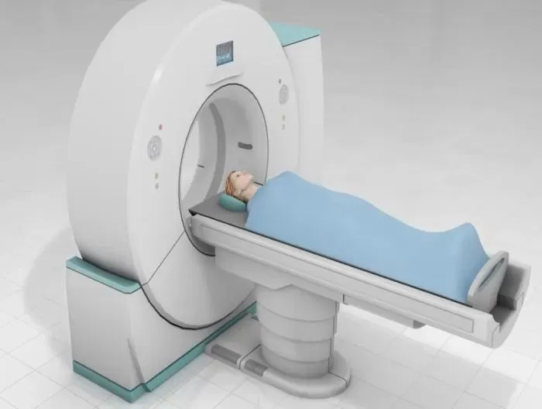
Görüntülemeler
BOYUN BT-Anjiografi : Nazofarenks, orofarenks duvar yapıları doğaldır. Bilateral Rosenmüller fossa ve östaki tüp ağızları açıktır. Parafarengeal yağ planları, pterigopalatin fossalar doğaldır. Piriform sinüsler, vallekulalar simetrik ve doğaldır. Epiglottis, glossoepiglottik ve aryepiglottik foldlar, infraglottik alanlar doğal görünümdedir.
Bilateral parotid glandlar,submandibular glandlar doğaldır. Tiroid bezi periferinde yerleşimli birkaç adet milimetrik hipodens nodül izlenmiştir (kolloid kisti ?) Bilateral servikal zincirlerde patolojik boyut artışı göster lenf nodu saptanmamıştır. İnceleme düzlemine giren ana vasküler yapılar normaldir.
TORAKS BT-Anjiografi : Sol CCA ve brakiosefalik trunkus ortak kökten çıkmaktadır (bovine ark). Mediastinal ana vasküler yapılar ve kalp boşlukları doğaldır. Subaortik alanda sol ana bronş komşuluğunda kısa aksı yaklaşık 1 cm ölçülen lenf nodu izlenmiştir. Mediastinal ve hiler patolojik boyut artışı gösteren lenf nodu saptanmamıştır.Akciğerde aktif infiltrasyon yada kitle lezyonu saptanmamıştır.
İnceleme düzlemine giren abdominal kesitlerde patolojik bulgu saptanmamıştır. Portal ve hepatik venler patent görünümdedir.
Şeklinde; Normal olarak raporlandı.

Slide 51
Servis İzleminde;
Hastanın tükrük numunesi direkt bakı ile incelendi.
Gram boyama :Normal flora bakterileri
Wright boyası :Lökosit görülmedi, Eritrosit görülmedi olarak raporlandı.

Slide 52
Servis İzleminde;
Hastanın; hastane öğretmenleri, takip eden doktorları ve hastanemiz çalışanlarından maddi yardım talep ettiği ve/veya aldığı öğrenildi.
Hastanın okul müdürü ile iletişime geçildi. Hastanın annesi tarafından bahsedildiği gibi bir ders başarısı ya da sınavlarda birinciliği olmadığı gibi, derslere ya da sınavlara katılımının olmadığı öğrenildi.
Kayıtlı olduğu özel okul müdür ve öğretmenlerinin de maddi ve manevi zarara uğradığı öğrenildi.

Slide 53
Hasta Çocuk ve Ergen Ruh Sağlığı ve Hastalıkları Bölümü’ne konsülte edildi.
Hastanın annesi ile Doç. Dr. Yasemin Taş Torun ile birlikte görüşülmesi planlanmıştır. Hastanın annesinin 22.05.2025 saat 09.30'da C blok 4. kat Çocuk Psikiyatri polikliniğine yönlendirilmesi rica olunur.’’ şeklinde idi.

Slide 54
Hastanın annesi, Çocuk ve Ergen Ruh Sağlığı ve Hastalıkları konsültasyonunu ve çocuğu ile görüşme istenmesini tepki ile karşıladı.

Slide 55
Servis İzleminde;
Hastanın annesi imza ile servisten izinli ayrılmak istediğini belirtti.
Gerekçe olarak da farklı nedenler sunduğu öğrenildi.
Gece nöbet şartlarında, doktorlara rağmen ölüm dahil tüm riskleri kabul ederek hastaneden izinsiz ayrıldı.

Slide 57
Hastanın ve annesinin çelişkili anamnez vermesi, maddi taleplerde bulunması ve tutarsız davranışları nedeniyle tutanak tutularak Sosyal Hizmetler’e bildirildi.

Slide 59
Hastamızın takibinde;
Kanamanın kaynağının belirlenmesi: hemoptizi mi, hematemez mi, nazofarengeal kaynaklı mı?
Olası tanılar eş zamanlı değerlendirildi
Hayatı tehdit eden etiyolojiler öncelikli olarak dışlandı

Slide 60
Hastamıza Munchausen by Proxy Sendromu tanısı konuldu.

Slide 61
Hastamızın takibinde;
Organik nedenlerin dışlanması sonrası
İkincil kazanç olasılığı değerlendirilmiş
Sosyal Hizmetler'e bildirim yapılmıştır

Slide 63
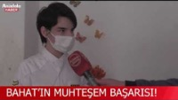

Slide 64
Teşekkür Ederim…

Slide 65
